Slide 1
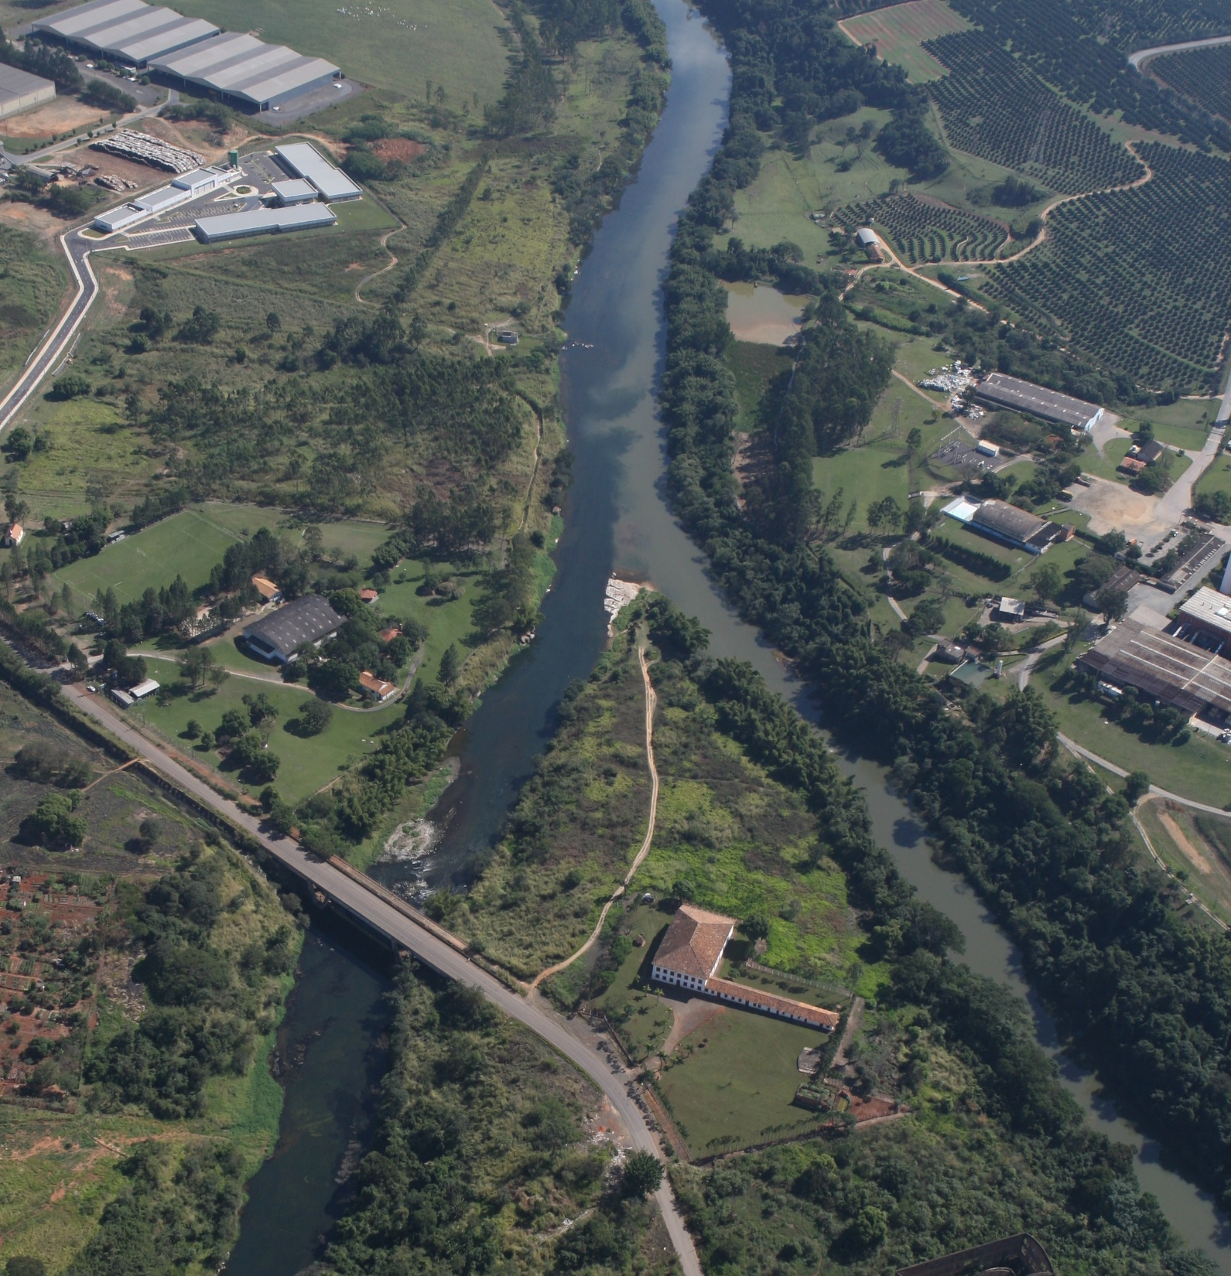
ORIENTAÇÃO TÉCNICA PARA AS REDES DE ENSINO DAS BACIAS PCJ
Subsídios para reflexão sobre estiagem nas Bacias Hidrográficas dos Rios Piracicaba, Capivari e Jundiaí (PCJ), suas causas, impactos e ações de enfrentamento

Slide 2
PREFÁCIO
Documento elaborado pelos Comitês PCJ em conjunto com o Grupo de Trabalho “Operação Estiagem 2022” da Câmara Técnica de Planejamento (CT-PL) e Câmara Técnica de Educação Ambiental (CT-EA), com o objetivo de elaborar uma orientação técnica sobre a estiagem para redes de ensino das Bacias PCJ, visando auxiliar com conteúdo de Orientação Técnica (OT) para professores, contextualizando sobre as causas da estiagem na região e incentivando para o uso eficiente da água.
Estamos à disposição para quaisquer dúvidas e sugestões!
Comitês PCJ Câmara Técnica de Educação Ambiental (CT-EA)
www.comitespcj.org.br se.pcj@comites.baciaspcj.org.br
ctea@comites.baciaspcj.org.br
https://movimentopcj.org.br/

Slide 3
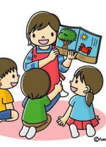
CONVERSAS COM QUEM GOSTA DE ENSINAR
Olá professor,
Estamos vivenciando um momento bastante crítico em relação a quantidade e qualidade das águas. Para tanto, preparamos esse material para que você possa atuar na transformação de valores e contribuir para o uso sustentável das águas.
O conteúdo apresentado tem como objetivo trazer informações sobre a Bacia Hidrográfica dos rios Piracicaba, Capivari e Jundiaí (Bacias PCJ), abordando a sustentabilidade das águas com o fomento no período de estiagem.
Fonte: Prefeitura Municipal de Bauru.

Slide 4
ÁGUA NO MUNDO
70% da superfície do planeta é coberta por água!

Slide 5
QUANTIDADE DE ÁGUA NO PLANETA TERRA
Se considerarmos que toda a água do planeta equivale a 1.000 litros de água, temos que:
Prefeitura do R. de Janeiro

Slide 6
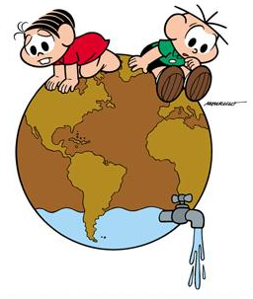
A ÁGUA DO MUNDO VAI ACABAR?
Cuidado com este equívoco conceitual
Fonte:
Nosso problema é.......
Escassez de água doce e de qualidade!
Fonte: Grupo Escoteiros Ventos do Leste, SP.

Slide 7
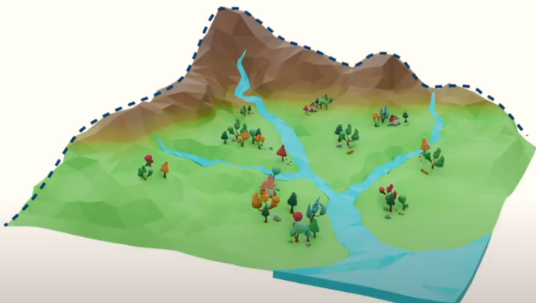
Bacia hidrográfica é um conjunto de terras, delimitado topograficamente pelos chamados “divisores de água”, no qual as águas provenientes das chuvas escoam das áreas mais altas para as mais baixas do relevo até convergirem para o rio principal. Os “divisores de água” são pontos elevados do terreno que circundam o conjunto de rios da bacia. A água da chuva que cai em cima dos divisores de água literalmente se divide: parte vai para um lado do divisor e parte para outro. Cada um destes lados faz parte de uma bacia hidrográfica diferente.
BACIA HIDROGRÁFICA, O QUE É?
A bacia hidrográfica é a unidade territorial para implementação da Política Estadual de Recursos Hídricos e atuação do Sistema Estadual de Gerenciamento de Recursos Hídricos (art.1º, inciso V da Lei nº. 3.870/97).

Slide 8
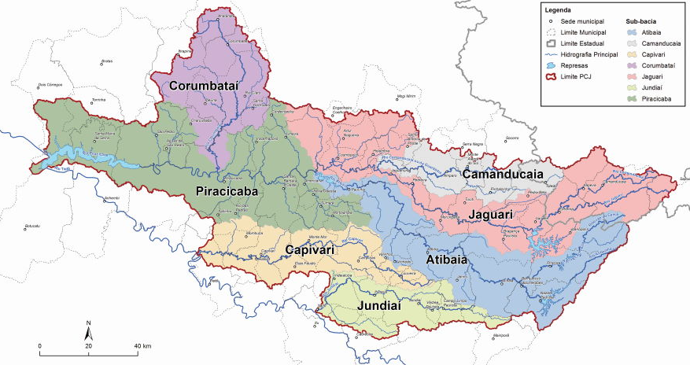
As Bacias PCJ correspondem à área territorial das bacias hidrográficas dos rios Piracicaba, Capivari e Jundiaí, que englobam os estados de São Paulos e Minas Gerais. Destaca-se que a bacia do Rio Piracicaba é subdivida ainda em outras quatro sub-bacias, sendo Corumbataí, Jaguari, Atibaia e Camanducaia.
O QUE SÃO AS BACIAS PCJ?
Para saber mais sobre as Bacias PCJ , CLIQUE AQUI.
Fonte: Agência das Bacias PCJ.

Slide 9
ONDE ESTÃO LOCALIZADAS AS BACIAS PCJ ?

Slide 10
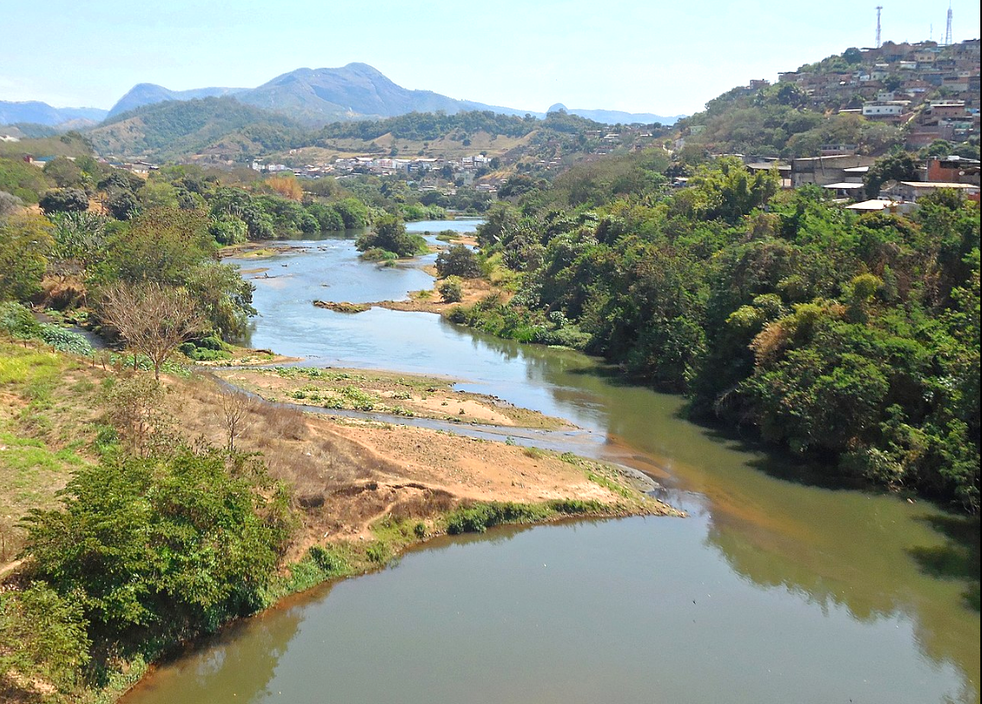
PRINCIPAIS CARACTERÍSTICAS DAS BACIAS PCJ
População de quase 6 milhões de pessoas;
Concentra cerca de 5% de toda a riqueza produzida no país (PIB);
Importante polo de ciência, tecnologia e inovação;
Possui grandes áreas de cultivo de cana-de-açúcar e pastagens;
Detentora de grande parte das represas do Sistema Cantareira;
A região recebeu parcela significativa da desconcentração populacional e industrial da capital paulista.
Fonte: Rio Piracicaba entre Timóteo e Coronel Fabriciano.

Slide 11
CRESCIMENTO POPULACIONAL NAS BACIAS PCJ
EM MILHÕES DE HABITANTES
Fonte: Fundação SEADE. *Municípios pertencentes a UGRHI 5 (porção paulista das Bacias PCJ).

Slide 12
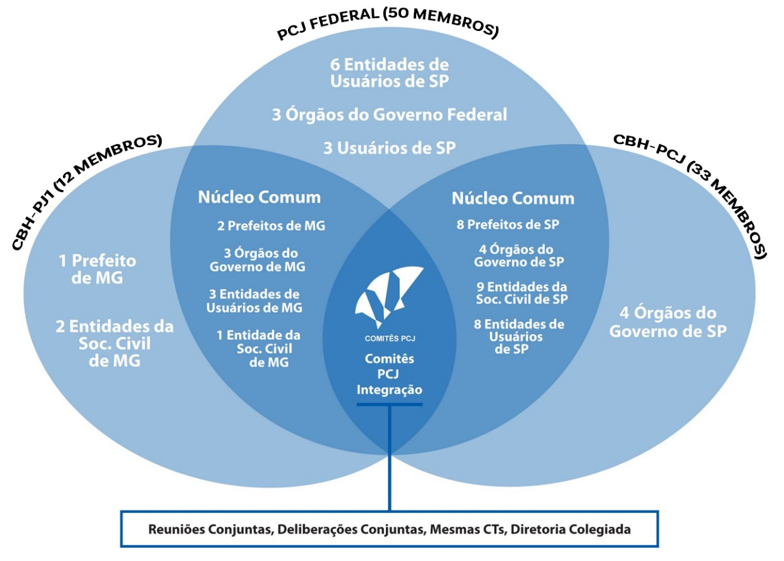
COMITÊS PCJ
Comitê de bacia é um colegiado no qual toda a sociedade está representada por órgãos e entidades;
Na nossa região, temos os Comitês PCJ, que são três comitês que funcionam de forma integrada, como apresentado na figura ao lado.
Acesse o site dos Comitês PCJ: http://www.comitespcj.org.br

Slide 13
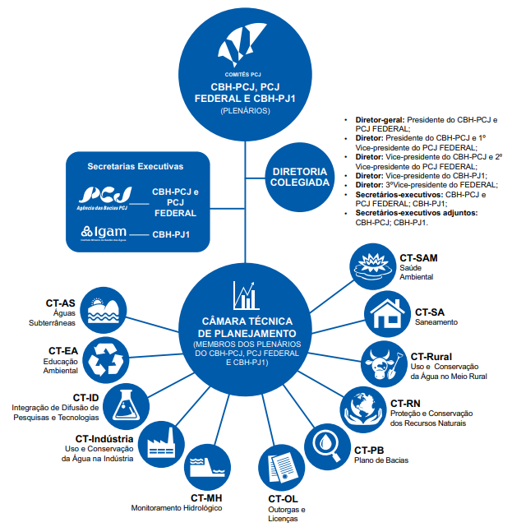
ESTRUTURA DOS
COMITÊS PCJ
As reuniões são abertas!
Todos são bem-vindos!
Acesse a agenda completa de reuniões no site dos Comitês PCJ: http://www.comitespcj.org.br

Slide 14
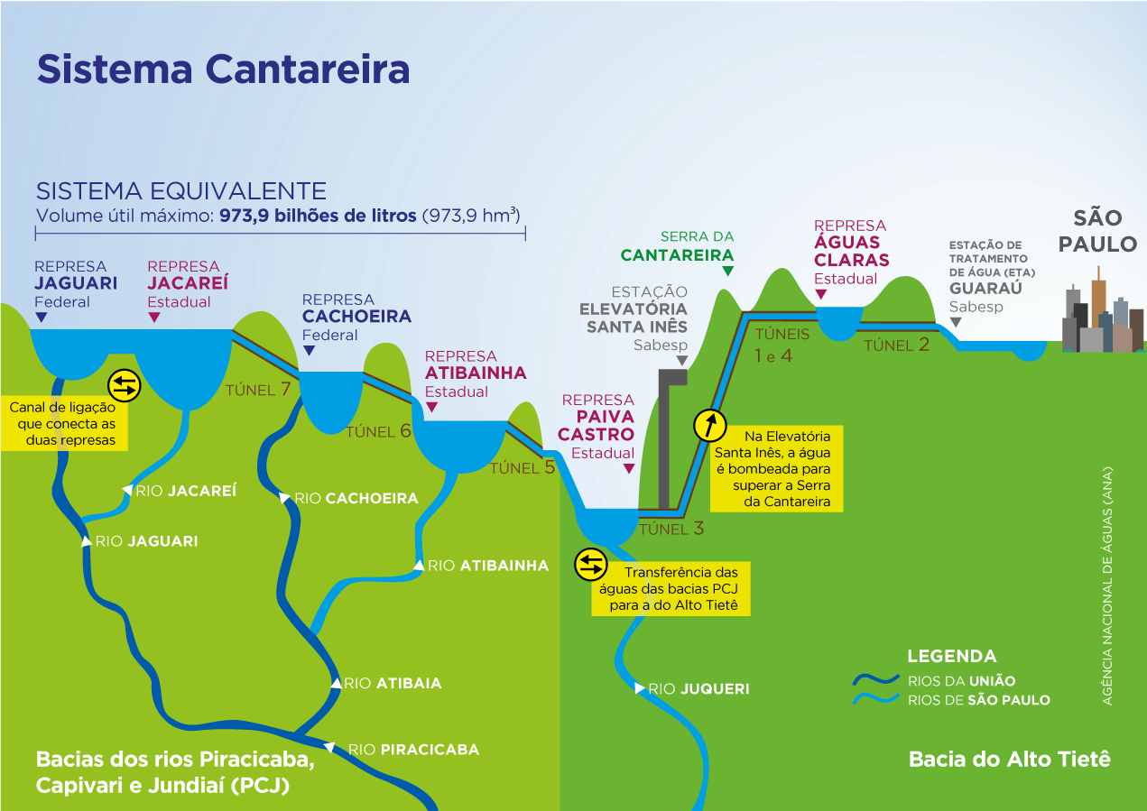
O SISTEMA CANTAREIRA
O Sistema Cantareira é um conjunto de represas localizadas nas cabeceiras da Bacia do Rio Piracicaba. De toda a água armazenada neste sistema, até 33 m³/s são destinados ao abastecimento de aproximadamente 10 milhões de habitantes da Região Metropolitana de São Paulo e até 10m³/s complementam o abastecimento de 3,5 milhões de habitantes das Bacias PCJ.

Slide 15
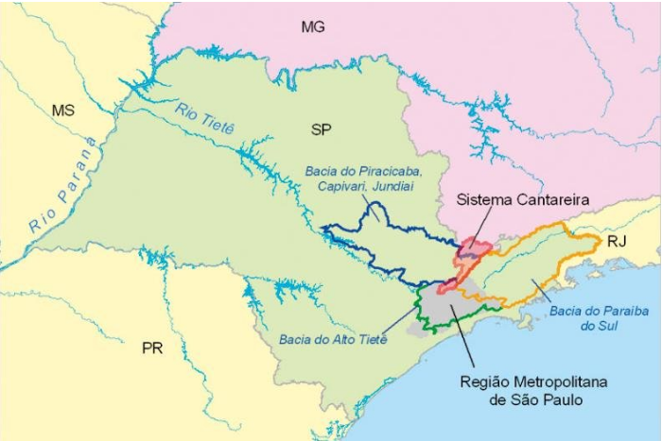
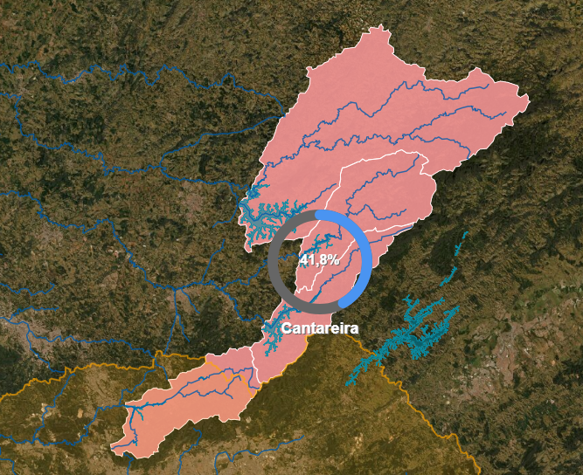
LOCALIZAÇÃO DO SISTEMA CANTAREIRA
Fonte: Site mananciais.
Situação dos mananciais em 27/05/2022.

Slide 16
DESAFIO
Há alguma coisa que você usa/consome que não precisa de água para ser produzida?!

Slide 17
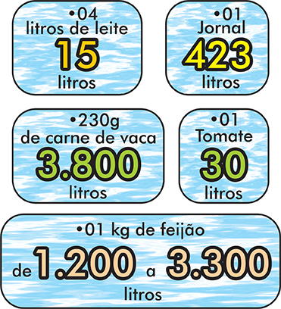
ÁGUA VIRTUAL Verifique ao lado a quantidade de água, em litros, necessária para a produção de alguns itens:
Fonte: BRAGA, Adriana .et al . Educação Ambiental para gestão de recursos hídricos: livro de orientação do educador. Americana: Consórcio PCJ, 2003.

Slide 18
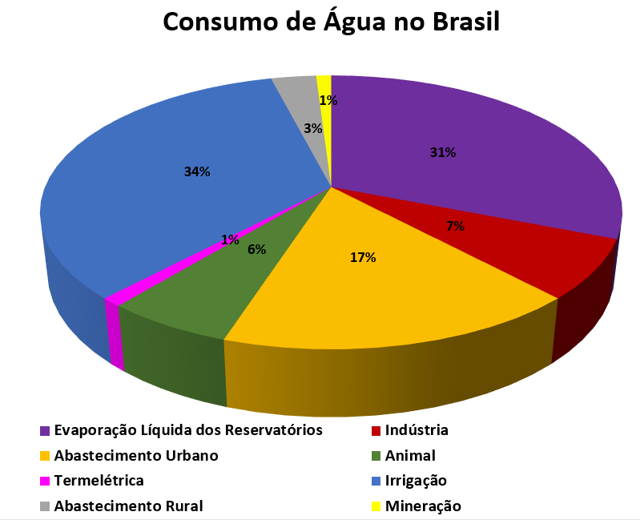
SOBRE O CONSUMO DE ÁGUA EM DIFERENTES ESFERAS
CHRISTOFIDIS, D. Prática da irrigação no mundo. Item, Brasília, DF, n. 49, p.8-13, 2001.
Fonte: Relatório Pleno - Conjuntura dos Recursos Hídricos no Brasil 2021, ANA.

Slide 19
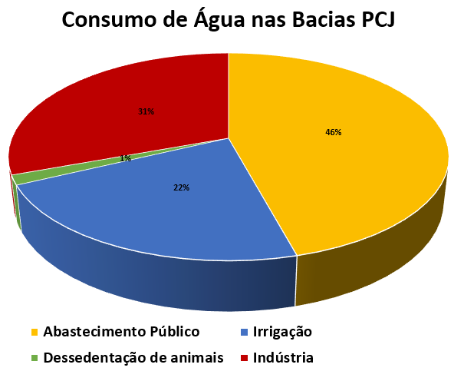
SOBRE O CONSUMO DE ÁGUA EM DIFERENTES ESFERAS
Transposição do Sistema Cantareira equivale a "retirada"
de até 31m³/s
Os dados de demanda para “abastecimento público” consideram na sua composição as vazões transpostas do Sistema Cantareira para a Bacia do Alto Tietê, especificamente no municípios de Nazaré Paulista, pelo fato da demanda estar relacionada ao ponto de captação (Relatório de Situação, 2020).
Fonte: Plano de Recursos Hídricos das Bacias PCJ 2020-2035/ Elaborado pelo Consórcio Profill-Rhama.

Slide 20
SOBRE O USO DE ÁGUA EM DIFERENTES ESFERAS
Os dados são referentes ao volume captado por setor da Cobrança PCJ Federal, em 2020. A transposição representa a proporção de domínio da União.
Fonte: Base de dados extraída da Revista Gestão Bacias PCJ, 2021.

Slide 21
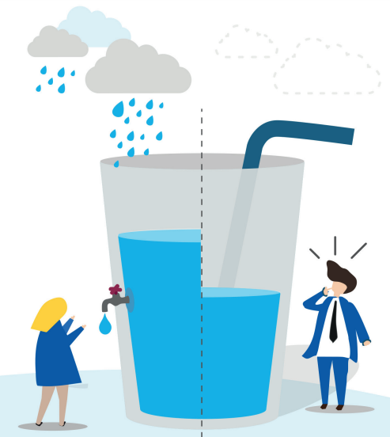
QUANTO DE ÁGUA PRECISAMOS?
Agência das Bacias PCJ
Disponibilidade considerada
crítica pela ONU
1.500 m³ por habitante/ano
Disponível nas Bacias PCJ
ao longo de 2021
994,33 m³ por habitante/ano

Slide 22
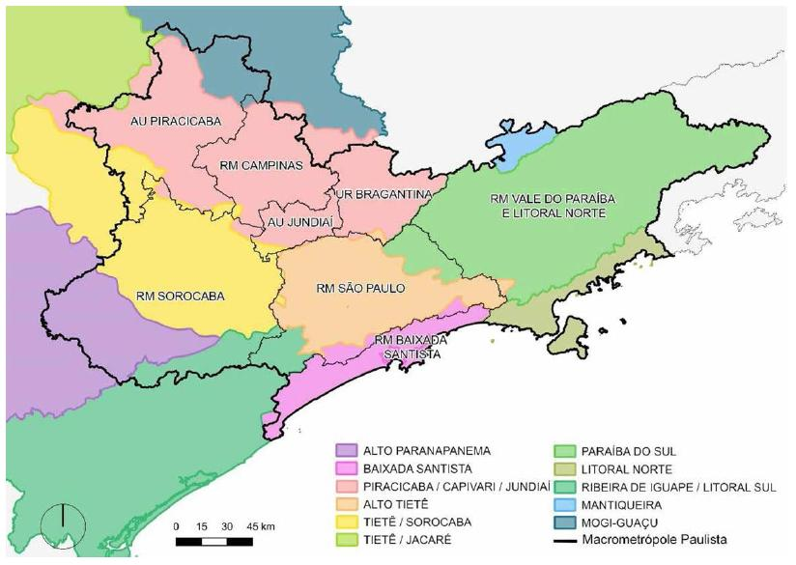
O TERRITÓRIO PAULISTA DAS BACIAS PCJ ESTÁ INSERIDO NA REGIÃO DENOMINADA MACROMETRÓPLE PAULISTA
Macrometrópole Paulista: Unidades Hidrográficas de Recursos Hídricos versus Unidades Político-Administrativas
Limites administrativos: EMPLASA, 2019. Limite das UGHRI: Instituto Geográfico e Cartográfico do Estado de São Paulo (IGC-SP), 2014. Elaboração Gisete Reis, 2019.

Slide 23
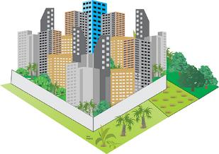
A MACROMETRÓPOLE PAULISTA
Aproximadamente 52 mil km²;
180 municípios;
Mais de 31 milhões de habitantes;
Cerca de 83% do PIB do Estado de São Paulo e 28% do PIB nacional;
Grande desafio: garantir o desenvolvimento sustentável para esta e para as futuras gerações;
A demanda de água da Macrometrópole Paulista é de 222,96 m³/s. A relação de disponibilidade x demanda torna-se desigual e faz com que os sistemas de abastecimento fiquem sempre em situações críticas.
Fonte: Plano Diretor de Aproveitamento de Recursos Hídricos para a Macrometrópole Paulista (DAEE, 2013); Evolução da Macrometrópole e Possíveis Intervenções na Disponibilidade Hídrica para os Mananciais – Estudo de Caso da Região Metropolitana de São Paulo (RMSP).

Slide 24
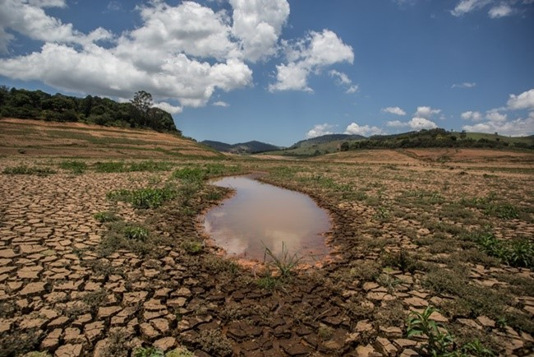
ESTIAGEM, o que é?
A estiagem é caracterizada pela falta de chuvas em um determinado período, que na nossa região ocorre de abril a setembro, quando não temos água suficiente para atender a todos os usos múltiplos.
Baixa pluviosidade: É a quantidade reduzida de chuva abaixo da média histórica que cai em uma determinada região;
Baixa vazão: É a baixa quantidade
volumétrica de água que escoa
através uma tubulação ou canal
por unidade de tempo;
Fonte: Portal de Tratamento de Água

Slide 25
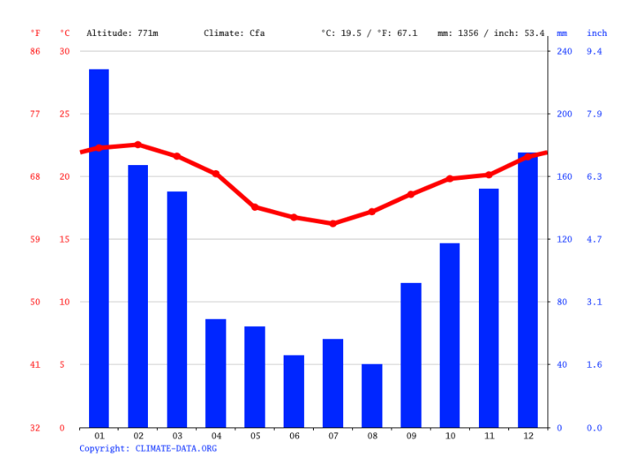
ESTIAGEM, o que é?
Podemos observar que nos meses mais secos (de abril a setembro), também são os meses com menos chuva e assim uma baixa vazão.

Slide 26
A estiagem em 2014/2015
Em 2015 atravessamos uma estiagem severa que comprometeu significativamente o abastecimento público nas Bacias PCJ.
Na ocasião, foram registrados níveis baixíssimos de chuva e vazão (volume de água/unidade de tempo).

Slide 27
A estiagem em 2014/2015
Foto: Nacho Doce/Reuters
Represa Jaguari, em Bragança Paulista
Para que se fosse possível utilizar a reserva técnica do Sistema Cantareira, foi necessário bombear a água do reservatório para o local convencional de captação.

Slide 28
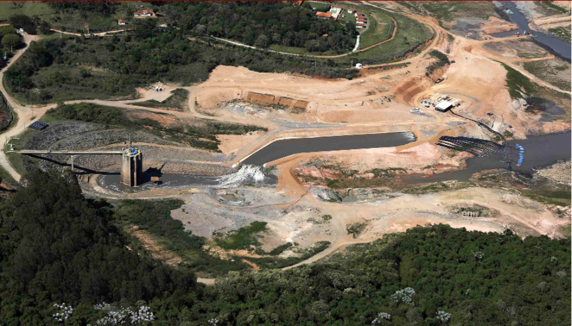
A estiagem em 2014/2015
Foto: Nacho Doce/Reuters
Represa Jaguari, em Bragança Paulista

Slide 29
A estiagem em 2014/15
Diversas ações foram realizadas desde então para que situações semelhantes não venham a ocorrer, principalmente:
diversificação das fontes de abastecimento dos municípios;
investimentos em controle de perdas de água na rede de abastecimento;
gestão compartilhada do Sistema Cantareira entre o DAEE (Departamento de Águas e Energia Elétrica do Estado de São Paulo) e os Comitês PCJ.

Slide 30
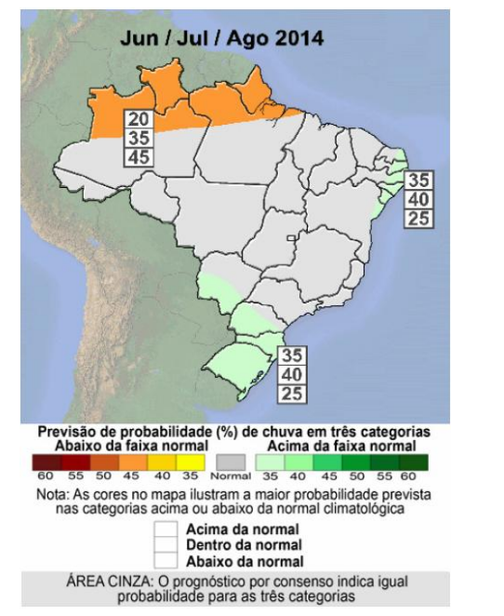
A estiagem em 2014/15
Fonte: Elaborado a partir de dados disponibilizados pela Sala de Situação PCJ (2015).
Fonte: INFOCLIMA, Ano 21, Número 05 – MCT/INPE/CPTEC.

Slide 31
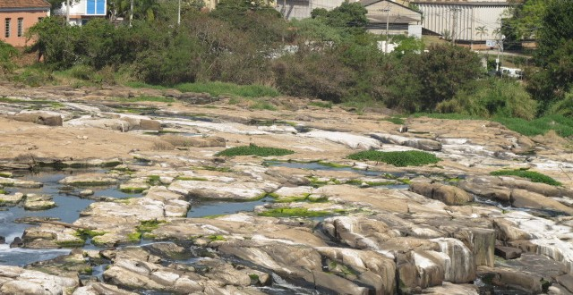
A estiagem em 2021
Em 2021 tivemos uma situação tão preocupante quanto a de 2015. As previsões meteorológicas apontaram chuvas abaixo da média histórica, como já vem ocorrendo desde o segundo semestre de 2020.
Imagem do Rio Piracicaba de José Pedro Martins (https://agenciasn.com.br/arquivos/4390)

Slide 32
A estiagem em 2021
Precipitação
(mm)
Fonte: Dados da Sala de Situação PCJ referentes ao período de estiagem 2021 (meses de junho a novembro).

Slide 33
A estiagem em 2021
Vazão (m³/s)*
 | Média Histórica** | Registrado em 2021***
Rio Piracicaba (Piracicaba) | 69,1 | 26,2
Rio Jaguari (Bragança Paulista) | 7,5 | 21,69
Rio Atibaia (Valinhos) | 14,8 | 11,4
*Metros cúbicos por segundo (cada metro cúbico equivale a 1000 litros); ** Valor da série histórica registrados no período de estiagem; *** Registro da média dos meses de junho a novembro de 2021.
Fonte: Dados da Sala de Situação PCJ referentes ao período de estiagem 2021 (meses de junho a novembro).

Slide 34
A estiagem em 2022
Precipitação
(mm)
Fonte: Dados da Sala de Situação PCJ referentes ao mês de março de 2022.

Slide 35
A estiagem em 2022
Vazão (m³/s)*
 | Média Histórica** | Registrado em 2021*** | Relação Média Histórica x 2021
Rio Piracicaba (Piracicaba) | 160,1 | 73,97 | -53,80%
Rio Jaguari (Bragança Paulista) | 11,47 | 1,64 | -85,71%
Rio Atibaia (Valinhos) | 29,36 | 18,33 | -37,57%
*Metros cúbicos por segundo (cada metro cúbico equivale a 1000 litros); ** Valor para os meses de fevereiro registrados; *** Registro em março de 2022.
Fonte: Dados da Sala de Situação PCJ referentes ao mês de março de 2022.

Slide 36
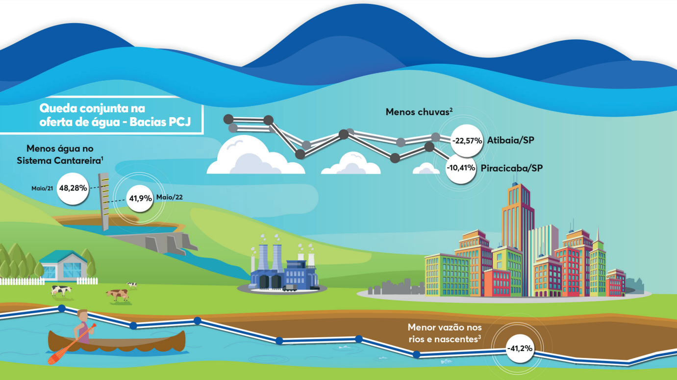
A estiagem em 2022
¹Porcentagens do volume útil armazenado no Sistema Cantareira em 26/05/2021 e em 26/05/2021. ²Comparação entre chuva acumulada média registrada (01/01/2022 até 26/05/2022) e a média histórica calculada com dados referentes de janeiro a maio de cada ano (de 2011 a 2021), para posto de medição em Piracicaba/SP (-10,41%) e em Atibaia/SP (-22,57%). ³Comparação entre a vazão acumulada média registrada (01/01/2022 até 26/05/2022) e a média histórica calculada com dados referentes de janeiro a maio de cada ano (1982 a 2021), para posto de medição no Rio Piracicaba, em Piracicaba/SP.
Fonte: “Movimento PCJ pelo Uso Eficiente da Água” (2022).

Slide 37
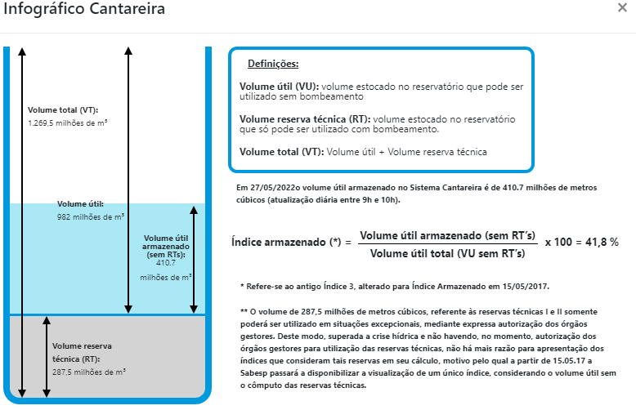
O Sistema Cantareira em 2022
O nível do Sistema Cantareira está em 41,8% (em 27/05/2022). Entenda isso:

Slide 38
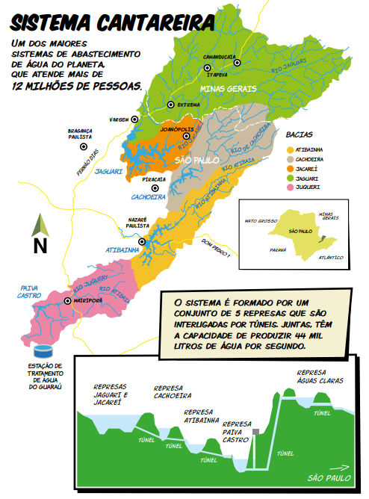
O Sistema Cantareira 2022
Acompanhe diariamente a situação do Sistema Cantareira!
Acesse o site no Portal da SABESP:
https://mananciais.sabesp.com.br/Situacao
Municípios que captam águas provenientes do Sistema Cantareira (captação de água ao longo dos Rios Atibaia, Jaguari e Piracicaba):
Bragança Paulista, Pedreira, Jaguariúna, Hortolândia, Monte Mor, Paulínia, Limeira, Piracaia, Atibaia, Jundiaí, Itatiba, Valinhos, Campinas, Morungaba, Sumaré, Americana, Piracicaba.
Imagem: Projeto Semeando Água (IPÊ)

Slide 39
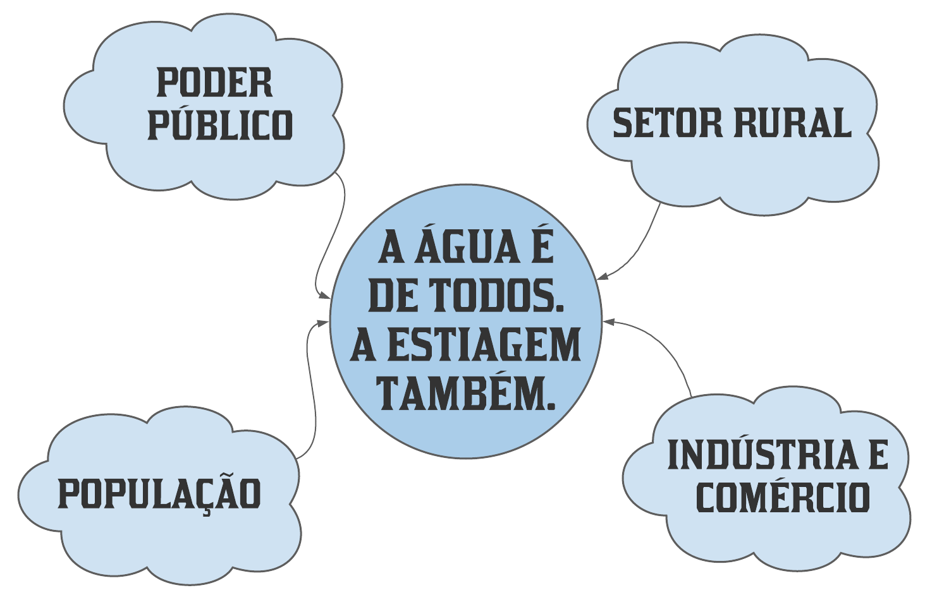
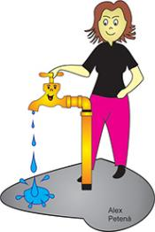
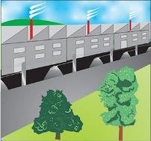
MOVIMENTO PCJ PELO USO EFICIENTE DA ÁGUA
Cuide e Economize!
Saiba mais: https://movimentopcj.org.br/

Slide 40
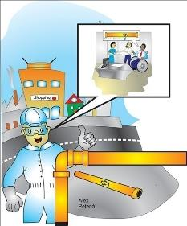
AÇÕES DO PODER PÚBLICO
PARA ENFRENTAR A ESTIAGEM:
Planejamento da gestão dos recursos hídricos;
Planos de Contingência e Emergência;
Obras para tratamento de esgotos;
Programas de educação ambiental, incluindo campanhas de uso consciente da água para os servidores públicos e população em geral;
Programas de redução de perdas de água nos sistemas de abastecimento;
Fonte: Elaborado por Alex Petená
*Na produção de todos os produtos se utiliza água, por isso o consumo consciente também contribui para a conservação dos recursos hídricos.

Slide 41
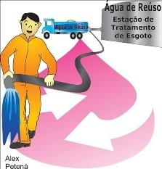
AÇÕES DO PODER PÚBLICO
PARA ENFRENTAR A ESTIAGEM:
programas de proteção de mananciais, restauração de matas ciliares e topos de morro;
zoneamento rural e urbano;
manutenção das instalações hidráulicas de prédios públicos (combate a vazamentos, troca de torneiras, etc.);
participação nos espaços de gestão dos recursos hídricos;
incentivo a construções sustentáveis.
consumo consciente*.
Fonte: Elaborado por Alex Petená
*Na produção de todos os produtos se utiliza água, por isso o consumo consciente também contribui para a conservação dos recursos hídricos.

Slide 42
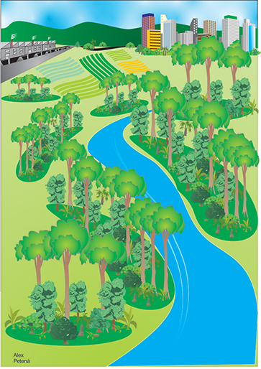
AÇÕES DO SETOR RURAL
PARA ENFRENTAMENTO A ESTIAGEM:
técnicas de irrigação que economizem água;
técnicas conservacionistas de uso do solo;
adequação ambiental das propriedades, tais como a regularização das outorgas, proteção de nascentes, matas ciliares, topos de morro, entre outros;
participação nos espaços de gestão dos recursos hídricos;
consumo consciente.
Fonte: Elaborado por Alex Petená

Slide 43
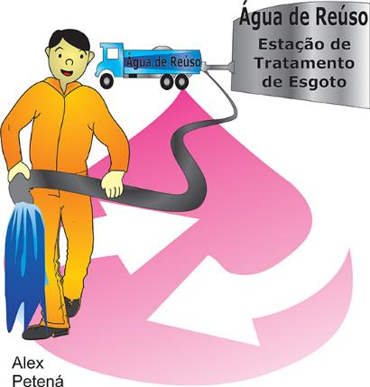
AÇÕES DA INDÚSTRIA E DO COMÉRCIO PARA ENFRENTAR A ESTIAGEM:
uso racional da água;
planos de Contingência e Emergência;
reuso da água;
tratamento dos efluentes;
campanha de uso consciente da água com os colaboradores;
participação nos espaços de gestão dos recursos hídricos;
consumo consciente.
Fonte: Elaborado por Alex Petená

Slide 44
AÇÕES DA POPULAÇÃO
PARA ENFRENTAR A ESTIAGEM:
banhos rápidos;
torneira fechada ao escovar os dentes, ensaboar a louça e fazer a barba;
instalação de descargas econômicas;
faça o uso consciente a mangueira, utilizando o mecanismo “abre e fecha”; Pense que a mangueira é uma extensão da torneira;
reutilização da água da máquina de lavar roupa;
identificação e conserto de vazamentos;
Fonte: Elaborado por Alex Petená

Slide 45
AÇÕES DA POPULAÇÃO
PARA ENFRENTAR A ESTIAGEM:
reutilização da água da chuva para tarefas domésticas (com cuidado para evitar criadouros de dengue e problemas com a qualidade da água);
conservação dos rios e das matas;
destinação dos resíduos aos locais adequados;
acompanhamento das políticas públicas de meio ambiente e recursos hídricos da sua região e participação em espaços como conselhos municipais, audiências públicas, Comitês PCJ, organizações da sociedade civil, etc.;
consumo consciente.
Fonte: Elaborado por Alex Petená

Slide 46
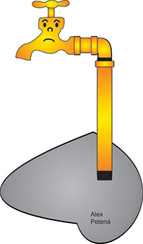
POR QUE O “RACIONAMENTO” DE ÁGUA É UMA DAS ÚLTIMAS MEDIDAS A SEREM ADOTADAS?
O “racionamento” de água é uma das últimas medidas a serem adotadas porque, além de causar transtornos à população devido à suspensão do fornecimento de água por algumas horas, pode causar os seguintes problemas:
Risco de contaminação da água contida no encanamento;
Risco de rompimento de redes (encanamentos);
Alguns bairros podem ficar sem água por mais tempo do que o previsto;
Risco de contaminação da água devido ao armazenamento inadequado da mesma pela população.
Fonte: Elaborado por Alex Petená

Slide 47
COMO ABORDAR A ESTIAGEM NA ESCOLA?
Assista ao vídeo:
Link para acesso
Fonte: Wakke
Aspectos importantes:
A situação crítica das Bacias PCJ quanto aos recursos hídricos;
O conceito de estiagem e a estiagem que estamos vivendo;
O que a escola pode fazer para colaborar.

Slide 48
COMO ABORDAR A ESTIAGEM NA ESCOLA?
Elaboração, em grupos, de propostas de trabalhos interdisciplinares sobre a temática e apresentação e discussão das propostas.
Explorar o slogan "A água é de todos. A estiagem também!", discutindo qual é a mensagem que o slogan quer transmitir para as pessoas;
Prever encontro, convidando membros da comunidade para compartilhar como está o desenvolvimento dos programas e como aprimorar;
Orientar que esses trabalhos sejam desenvolvidos de forma integrada com as demais atividades escolares.
Fonte: Escola Kids

Slide 49
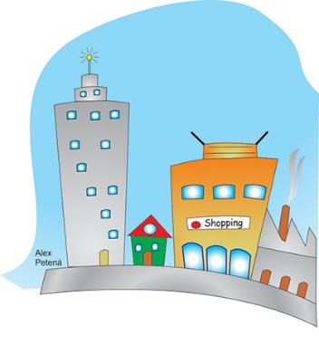
Exemplo de uma situação de aprendizagem sobre a estiagem
1. Introdução: a água na minha casa
Para iniciar a abordagem do tema, o professor pode solicitar que os alunos relatem as características da água de sua moradia, tais como:
Fonte: Elaborado por Alex Petená
forma de abastecimento e armazenamento da água;
existência de tratamento antes do consumo;
disponibilidade de água;
se a família ou o condomínio/apartamento estabeleceu e procura cumprir algumas regras básicas quanto ao consumo e combate ao desperdício, entre outros aspectos.

Slide 50
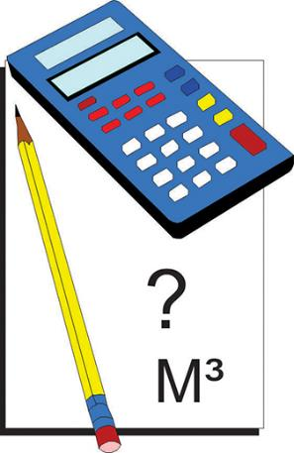
Exemplo de uma situação de aprendizagem sobre a estiagem
2. Medindo meu próprio consumo de água
O professor pode avisar os alunos para que apresentem uma conta mensal domiciliar de água.
Ou cada um narrar a sua própria experiência quanto ao consumo de água.
Também pode ser observado uma conta mensal de água da escola.
A partir da observação das duas contas (residencial e escolar), identificar o consumo mensal e diário de água em duas situações:
Consumo total e individual da família.
Consumo total da escola e consumo de cada membro da comunidade escolar (alunos, professores e funcionários).

Slide 51
Exemplo de uma situação de aprendizagem sobre a estiagem
Para que os alunos percebam o uso da água cotidiana, o professor pode indicar para que acessem o link.
Esta fonte é interativa e permite que cada um, a partir de suas experiências pessoais em relação ao consumo de água, sistematize as informações e obtenha os resultados.
Sugere-se que , a priori, a atividade seja realizada individualmente e depois, seja realizado um debate com o intuito de os discentes compartilharem os conhecimentos apreendidos.
Antes do relato dos resultados referentes ao consumo de água, o professor pode levar para a sala de aula, ou sugerir que os alunos procurem, artigos de jornais, revistas e matérias da internet que versam sobre os impactos humanos na água e, consequentemente, no meio ambiente;
Recomendamos o acesso ao site da Agência PCJ e dos Comitês PCJ.
Temas para discussão: escassez de água no campo e na cidade; problemas da água não tratada para o consumo humano; problemas da contaminação da água; e desperdício e mau uso da água.

Slide 52
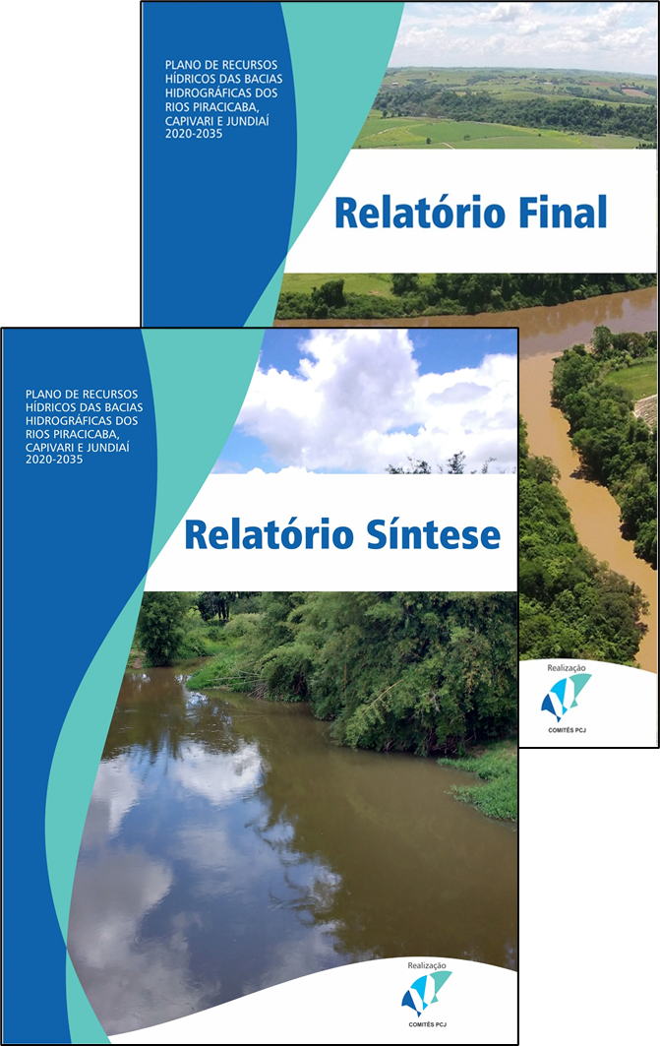
Exemplo de uma situação de aprendizagem sobre a estiagem
3. A água na região
É interessante valorizar informações do município e da região, inclusive adaptar estes slides e utilizá-los em sala de aula. Outras informações sobre a região das Bacias PCJ podem ser obtidas no site www.comitespcj.org.br.
Recomenda-se consulta ao Relatório Síntese do Plano das Bacias PCJ 2020-2035, disponível aqui.

Slide 53
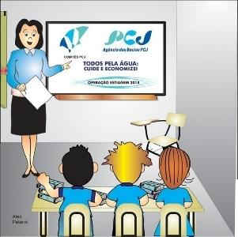
Exemplos de uma situação de aprendizagem sobre a estiagem
A partir dos materiais disponíveis no site sugerido e em outras fontes, podem ser escolhidos alguns trechos para a organização de textos pequenos, com, no máximo, duas páginas, para leitura dos alunos;
Atividade de natureza investigativa, por exemplo: uso de pluviômetro com a finalidade de medir a quantidade de chuva na escola, durante 1 mês, em meses diferentes. Dessa forma, os dados primários coletados resultariam em um pluviograma.
Fonte: Elaborado por Alex Petená

Slide 54
Exemplo de uma situação de aprendizagem sobre a estiagem
Atividade de encenação
Com o intuito de contemplar os vários aspectos e opiniões, que perpassam a temática da gestão e do consumo da água, o professor pode propor uma espécie de dramatização. Para isso, ele divide a turma nos seguintes grupos, sendo que cada um terá um papel diferente:
Grupo 1 – grupos sociais que defendem a conservação da água;
Grupo 2 – grupos sociais que querem utilizar a água para seu benefício, sem cuidados com sua conservação;
Grupo 3 – população em geral.
Realizar um debate, no qual cada grupo apresenta seus argumentos e busca-se um consenso. Além disso, sugere-se que a produção de materiais educomunicativos (ex.: podcasts; vídeos; reels; etc.)

Slide 55
Exemplo de uma situação de aprendizagem sobre a estiagem
Observação:
sugere-se que os grupos sejam formados com certa antecedência em relação à atividade de dramatização e os alunos sejam orientados a buscar informações sobre o tema proposto, para assim se prepararem para a atividade;
Ao final das dramatizações, os alunos expressam suas opiniões sintetizada, na plataforma digital padlet;
O professor disponibiliza o link das produções textuais no padlet, com o intuito do restante da escola e toda a comunidade escolar curtir (votar) nas frases mais interessantes;
Algumas produções textuais dos alunos podem ser selecionadas para as redes sociais da escola. Pode ser montada uma matéria de jornal virtual sob a orientação do professor de Língua Portuguesa.

Slide 56
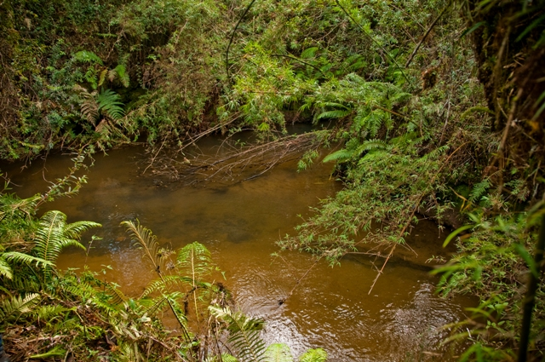
Exemplo de uma situação de aprendizagem sobre a estiagem
5. Reconhecendo um corpo d’água próximo à escola ou casa
A proposta é perguntar a turma sobre algum rio, córrego ou lago próximo à escola ou casa e convidá-la a pensar onde estão as terras altas (divisores de água) e identificar o contorno (perímetro) da bacia hidrográfica desse corpo d’água.
Imagem do encontro dos Córregos Pedra de Afiar com o Bocaina (início do Rio Jaguari em MG)
Propor as seguintes questões:
Como é o uso do solo? Favorece a infiltração da água?
Existe algum elemento com potencial de poluir esta água?
Como está a situação das margens desse corpo d’água? Estão protegidas?
Como está a aparência e o cheiro da água?
O que pode ser feito para promover melhoria na qualidade dessa água?

Slide 57
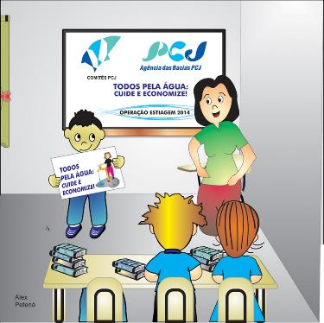
Exemplo de uma situação de aprendizado sobre a estiagem
6. Minha/nossa participação na conservação da água
Sugere-se concluir a situação de aprendizagem com uma atividade na qual os alunos elaborem as ações que se propõem a fazer em casa e na escola para contribuir para a conservação da água;
Compartilhem com a classe as ações da turma, os quais podem ser expostos no pátio da escola ou no mural da plataforma de ensino remoto;
É importante contemplar ações individuais e coletivas e planejar outros momentos para diálogo sobre essas ações.
Obs: Esta é uma sugestão de situação de aprendizagem cuja proposta é contribuir para um processo permanente de educação ambiental nas escolas, fortalecendo e aprimorando as ações já desenvolvidas.

Slide 58
VEM AÍ...
Movimento “Jovem, vem para o PCJ”
Assista novamente – Seminário Final Movimento “Jovem, vem para o PCJ!” - 2021
CT-EA
Câmara Técnica de Educação Ambiental dos Comitês PCJ

Slide 59
SAIBA MAIS...
A ÁGUA É DE TODOS.
A ESTIAGEM TAMBÉM.
Movimento PCJ;
Folder Informativo – Movimento PCJ pelo uso eficiente da água (2021);
Biblioteca Digital do Consórcio PCJ;
Projeto Semeando Água do IPÊ;
Cursos e Eventos de Capacitação da ANA;
Sala de Situação PCJ;
Cursos e Capacitação para os professores;

Slide 60
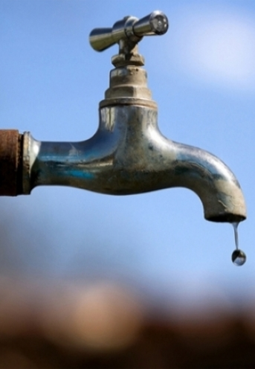
REFERÊNCIAS BIBLIOGRÁFICAS
Agência Universitária de Notícias - USP – 2019;
CHRISTOFIDIS, D. Prática da irrigação no mundo. Item, Brasília, DF, n. 49, p.8-13, 2001.
Plano de Bacias PCJ 2020-2035;
Portal da SABESP (Informações do Sistema Cantareira);
Relatório de Gestão das Bacias PCJ –2021;
Relatório de Situação das Bacias PCJ – UGHRI 05 - 2021 (Ano Base 2020);
Relatório Pleno da ANA "Conjuntura dos Recursos Hídricos no Brasil - 2021";
Scielo Brasil - CONFLITOS, ÁREAS VULNERÁVEIS E SUSTENTABILIDADE NA MACROMETRÓPOLE PAULISTA
Imagem: Z1 Portal,2022.

Slide 61
CT-EA
Câmara Técnica de Educação Ambiental dos Comitês PCJ
Notes:
Contatos com o ilustrador: alexpetena@terra.com.br

